Slide 1
OpenStack单机版安装
OpenStack安装方案
将管理、计算等功能都安装在一个节点上，即All-in-one安装
将管理、计算等功能安装在不同节点上，即多节点安装
本实验为了简化，采用all-in-one安装方式

Slide 2
OpenStack单机版安装
OpenStack安装方式，一般分为如下三种方式
脚本安装，如DevStack（一套脚本工具） === 本实验采用方式
自动化部署工具安装
xCAT (一款开源的集群管理和配置软件，功能强大)
Chef（一款自动化服务器配置管理工具，用来快速部署软件及其依赖包，目前被应用到云环
境部署）
Puppet（使用Ruby语言开发的自动化配置管理工具）
Kickstart （Red Hat Linux系统支持的一种快速安装工具）
。。。。。。
源代码手工安装

Slide 3
OpenStack单机版安装
安装参考文档：
官网： https://docs.openstack.org/install-guide/
百度搜索 devstack openstack安装
https://docs.openstack.org/devstack/latest/

Slide 4
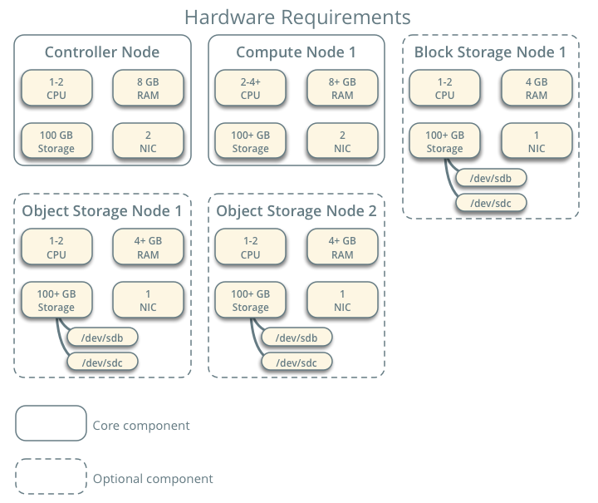
OpenStack单机版安装
环境要求
右图为官网上推荐硬件需求

Slide 5
OpenStack单机版安装
官网给出的最小配置需求
Controller Node: 1 processor, 4 GB memory, and 5 GB storage
Compute Node: 1 processor, 2 GB memory, and 10 GB storage
综上所述，本实验采用的all-in-one 虚机规格如下：
2个VCPU， 8G内存， 80Gdisk ，2个网卡

Slide 6
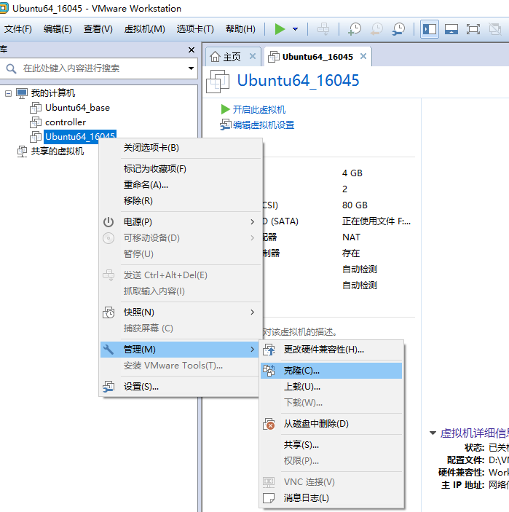
OpenStack单机版安装
准备虚机环境
选择ubuntu64_16045这个虚机，右击，选择“管理”-> “克隆”，克隆一个虚机作为OpenStack实验虚机

Slide 7
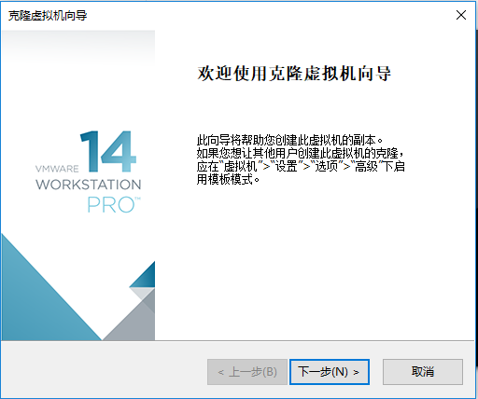
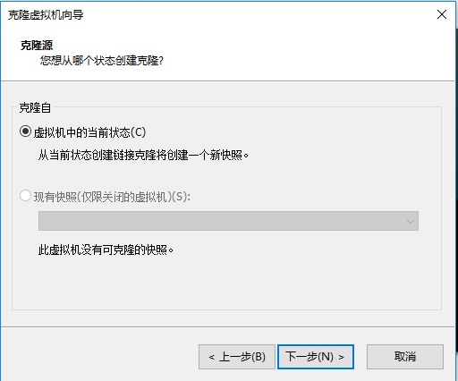
OpenStack单机版安装
进入克隆虚机向导，点下一步
选择默认选项，点下一步

Slide 8
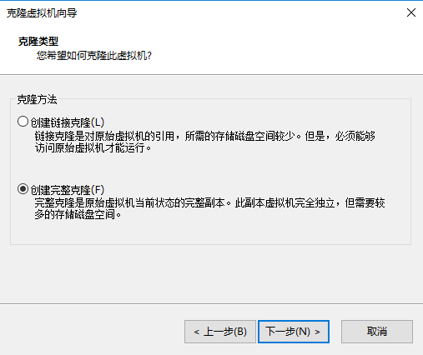
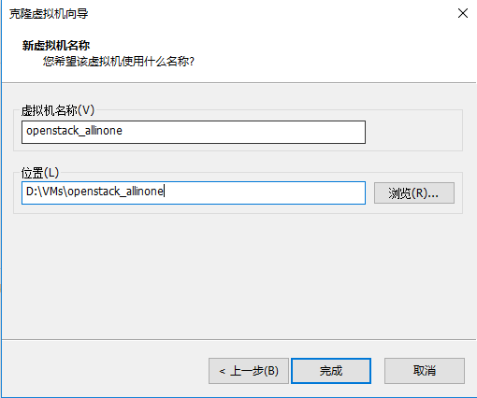
OpenStack单机版安装
选择“创建完整克隆”，点下一步
设置虚机名称及保存位置，点下一步

Slide 9
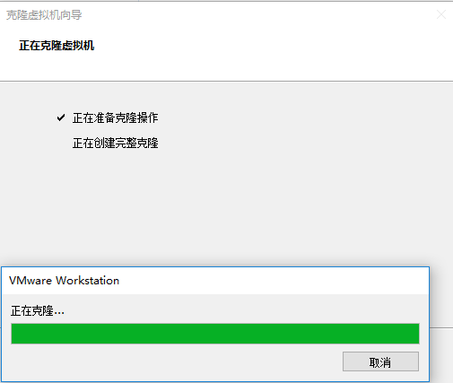
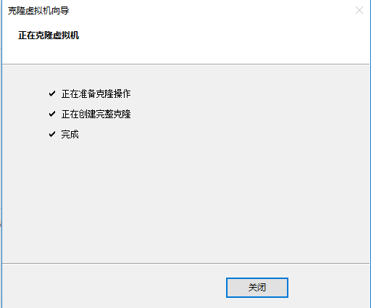
OpenStack单机版安装
开始克隆过程，时间较长，请耐心等待
完成后，点“关闭”

Slide 10
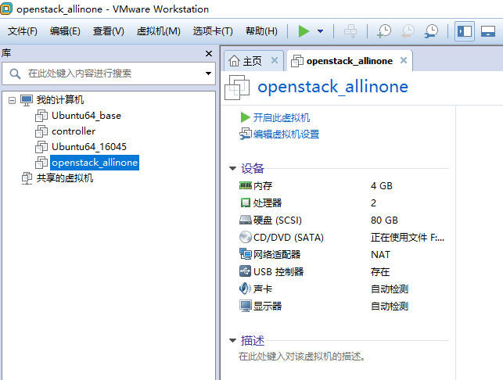
OpenStack单机版安装
根据实验要求，调整虚机规格。选择新建虚机，点“编辑虚拟机设置”

Slide 11
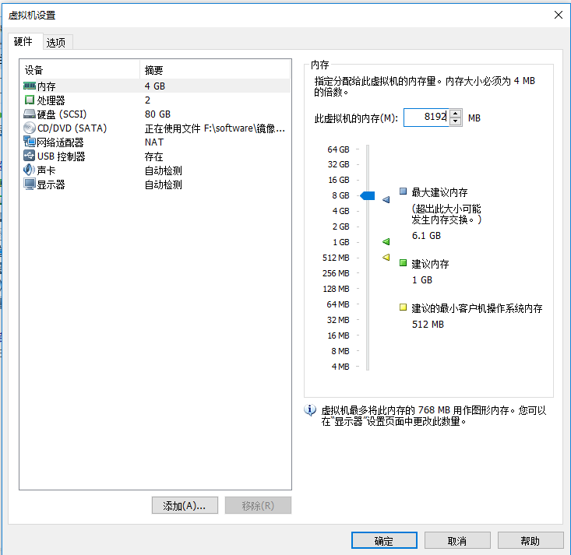
OpenStack单机版安装
内存调整为8192MB
CPU和磁盘大小无需调整

Slide 12
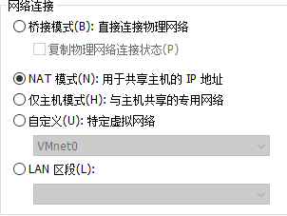
OpenStack单机版安装
Vmware Workstation网络连接模式

Slide 13
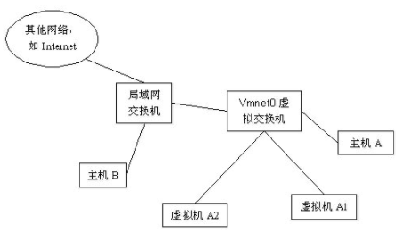
OpenStack单机版安装
桥接模式（Bridged）
使用VMnet0虚拟交换机，此时虚拟机相当与网络上的一台独立计算机与主机一样，拥有一个独立的IP地址
使用桥接方式，主机A，主机B，虚拟机A1，虚拟机A2可互访

Slide 14
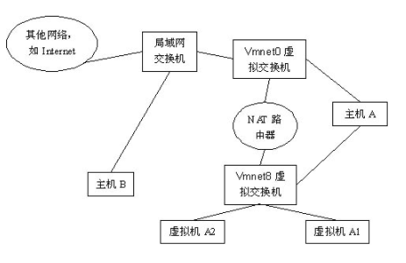
OpenStack单机版安装
NAT模式（network address translation）
使用Vmnet8虚拟交换机，此时虚拟机可以通过主机单向访问网络上的其他工作站，其他工作站不能访问虚拟机
使用NAT方式，虚拟机A1和A2可以访问
主机B，但B不可以访问A1，A2
但主机A，虚拟机A1，虚拟机A2可以互访

Slide 15
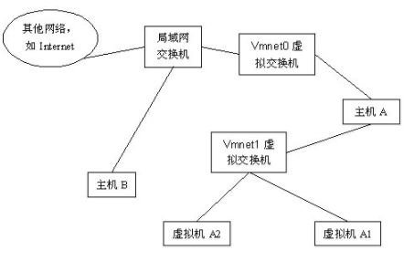
OpenStack单机版安装
主机网络模式（Host-Only Networking）
使用Vmnet1虚拟交换机，此时虚拟机只能与虚拟机、主机互访。也就是不能上Internet
使用Host-Only方式，虚拟机A1和A2不可
访问主机B，B也不可以访问A1，A2
但主机A，虚拟机A1，虚拟机A2可以互访

Slide 16
OpenStack单机版安装
实验虚机网络规划
公共/管理网络
用于OpenStack节点之间管理通信，及访问互联网 ，采用NAT模式
2块网卡
IP：192.168.104.10/24
Gateway: 192.168.104.1
内部网络
用于OpenStack虚机之间互访，采用Host-Only模式
IP：10.1.1.10/24

Slide 17
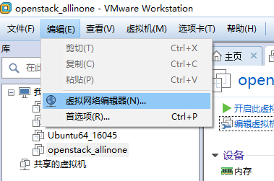
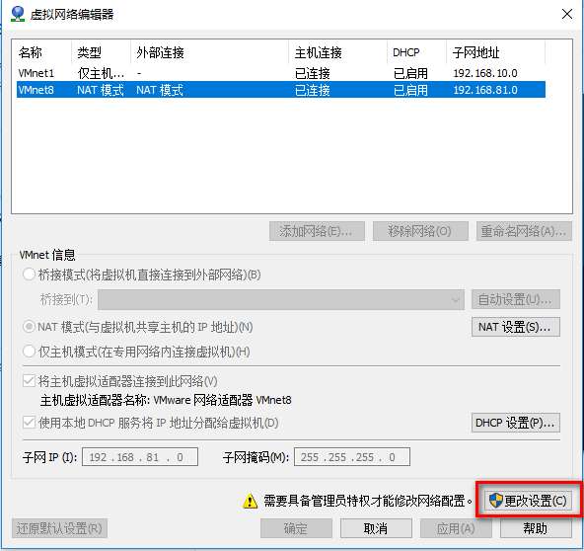
OpenStack单机版安装
选择“编辑”->“虚拟网络编辑器”，点“更改设置”

Slide 18
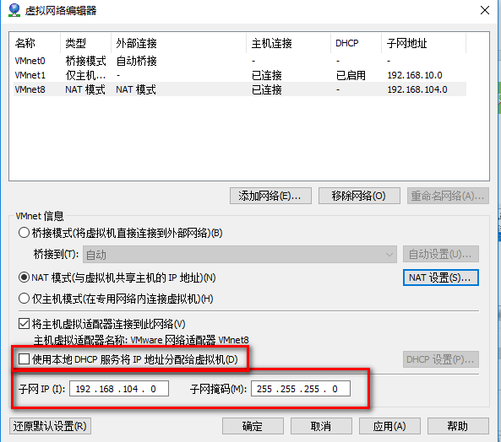
OpenStack单机版安装
选择“VMnet8”，更改子网IP为192.168.104.0，子网掩码为255.255.255.0
取消勾选”使用本地DHCP服务将IP
地址分配给虚拟机”

Slide 19
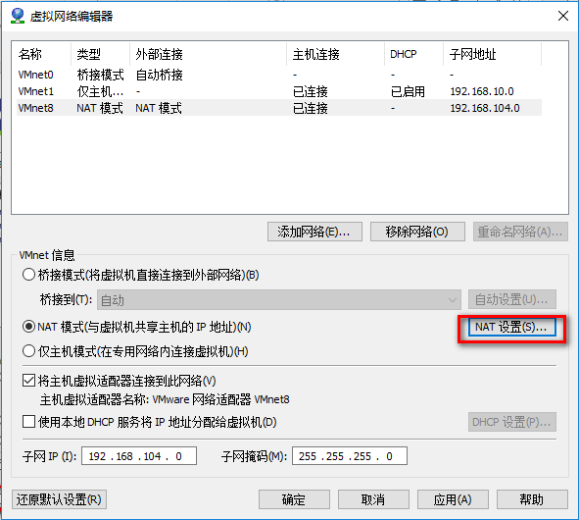
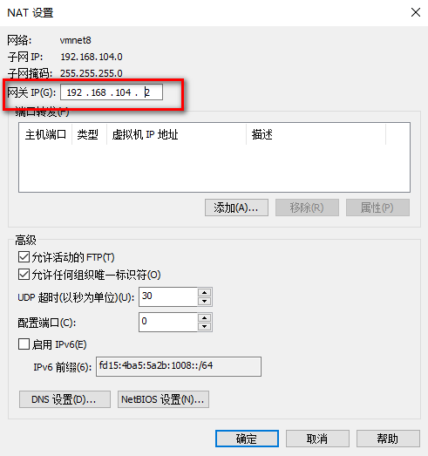
OpenStack单机版安装
点击“NAT设置”，更改网关为192.168.104.2

Slide 20
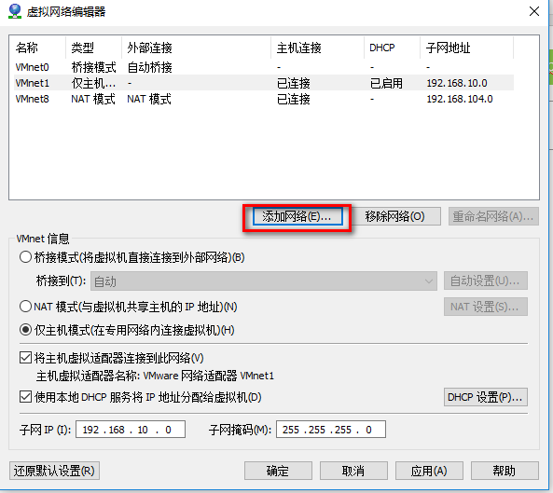
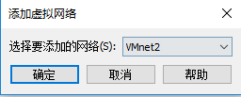
OpenStack单机版安装
点击“添加网络”，增加VMnet2

Slide 21
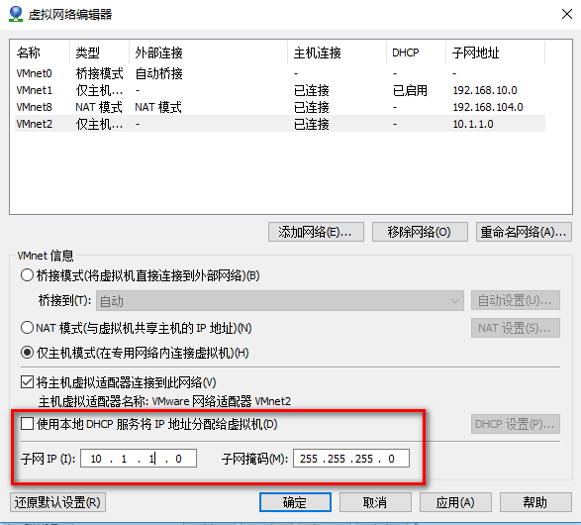
OpenStack单机版安装
设置VMnet2网络为10.1.1.0/24 ，并取消DHCP, 点”应用”按钮后再点”确定”按钮

Slide 22
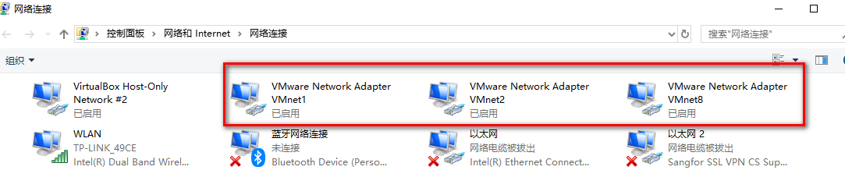
OpenStack单机版安装
主机网络连接可以看到VMnet1,VMnet2和VMnet8

Slide 23
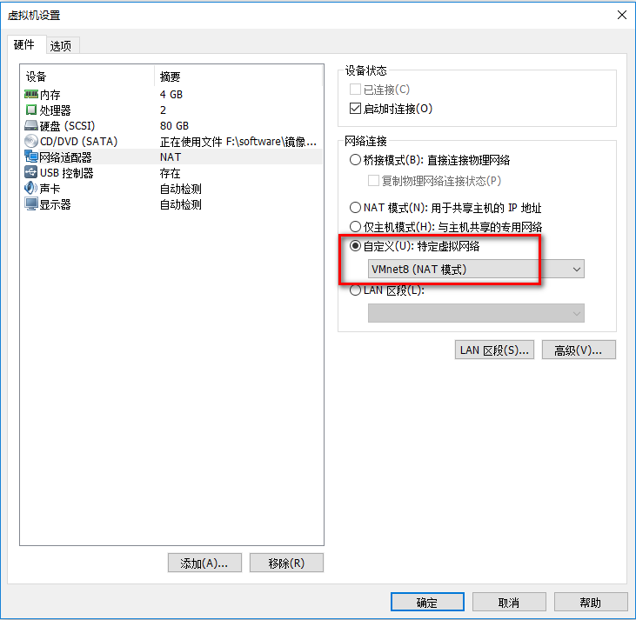
OpenStack单机版安装
实验虚机网络设置：
第一块网卡网络连接选择“自定义”，并在下拉框中选择
“VMnet8(NAT模式）”

Slide 24
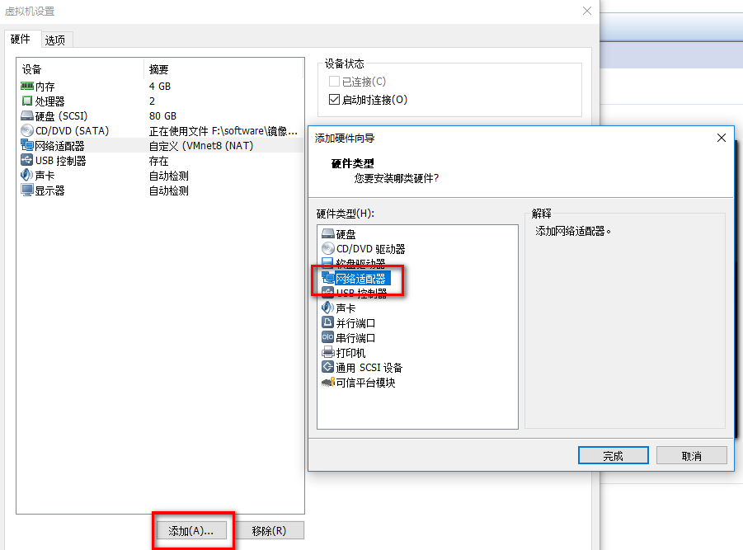
OpenStack单机版安装
点击“添加”，
硬件类型选择
“网络适配器”，
点“完成”，
增加第2块网卡

Slide 25
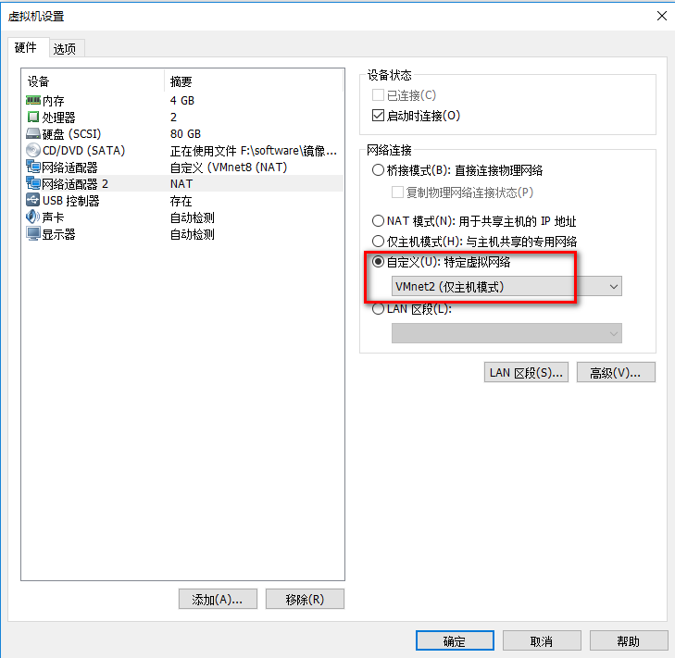
OpenStack单机版安装
第2块网卡网络连接选择“自定义”，并在下拉框中选择
“VMnet2(仅主机模式）”
点“确定”后完成虚机设置

Slide 26
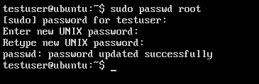
OpenStack单机版安装
开始OpenStack安装
Step1 ： 设置root用户密码
执行sudo passwd root ，此时会提示输入当前登录用户密码，输入123456后，输入root用户密码(用户自定义)，并再次输入确认， 例如此处设置root密码为ossdbg1

Slide 27

OpenStack单机版安装
Step2 ： 设置root用户允许SSH
执行 su - 并输入设置的root密码ossdbg1，切换到root用户
执行vi /etc/ssh/sshd_config, 打开该文件并进行编辑

Slide 28
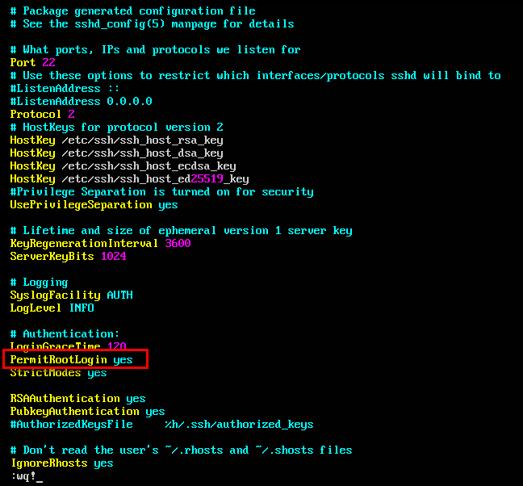
OpenStack单机版安装
将PermitRootLogin prohibit-password 更改为 PermitRootLogin yes
文件修改方法：
找到需要修改的行，按ins!ert键，
进入insert 模式，输入内容后，
按esc键退出 insert模式后，按
：wq !存盘保存即可

Slide 29

OpenStack单机版安装
执行systemctl restart sshd.service，重启ssh服务，让修改的配置生效

Slide 30
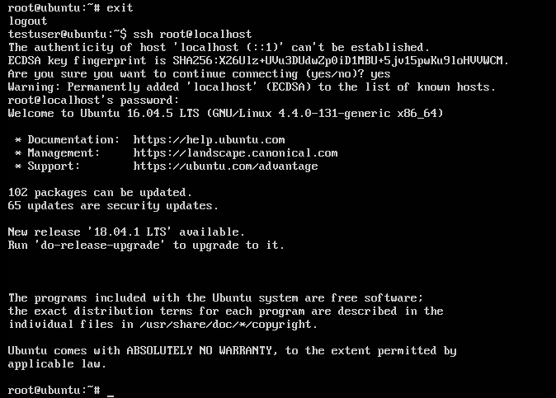
OpenStack单机版安装
验证root用户SSH登录是否生效
执行exit， 从root用户退回testuser
用户，执行
ssh root@localhost
输入root密码后，
发现可以登录，说明设置成功

Slide 31
OpenStack单机版安装
FAQ：
问题1： 没有/etc/ssh/sshd_config文件
原因： 安装ubuntu时，没有安装openssh组件
解决方法：
执行apt-get install openssh-server
apt-get install openssh-client

Slide 32
OpenStack单机版安装
FAQ：
问题2： vi 命令无法执行
原因： vim编辑器未安装
解决方法：
执行apt-get install vim

Slide 33
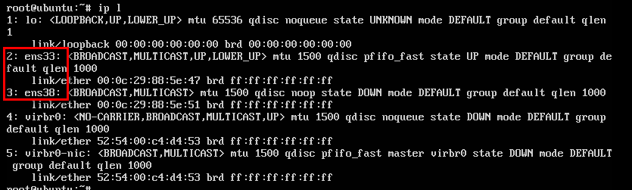
OpenStack单机版安装
Step3 ： 设置IP地址
执行 ip l (英文字母L的小写，不是数字1)，查看当前网卡名称及MAC地址
如下：ens33， MAC为00:0c:29:88:5e:47
ens38 ， MAC为00:0c:29:88:5e:51

Slide 34
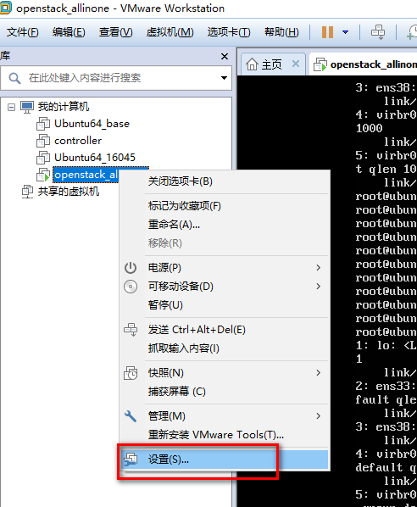
OpenStack单机版安装
与虚机网卡实际MAC对照，
确认网卡名称与实际网卡的对应关系
右击虚机，选择“设置”

Slide 35
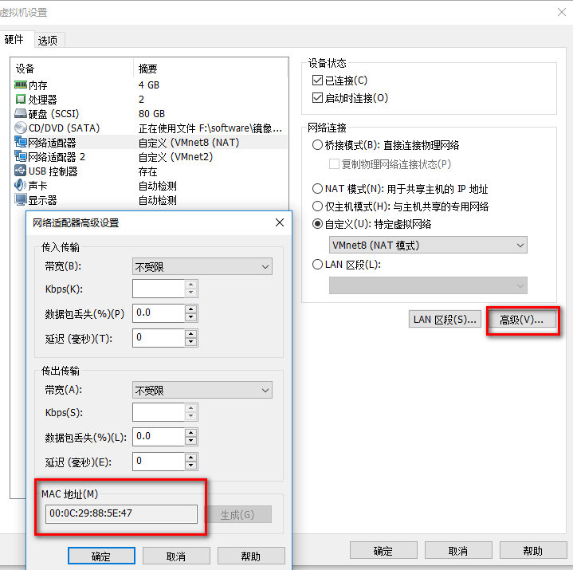
OpenStack单机版安装
选择一个网卡（NAT类型），点
“高级”按钮，检查弹出的
网络适配器高级设置中
“MAC地址”值，当前为
00:0c:29:88:5e:47，与ens33
对应的MAC一致， 另外一个同样
方法可确认

Slide 36

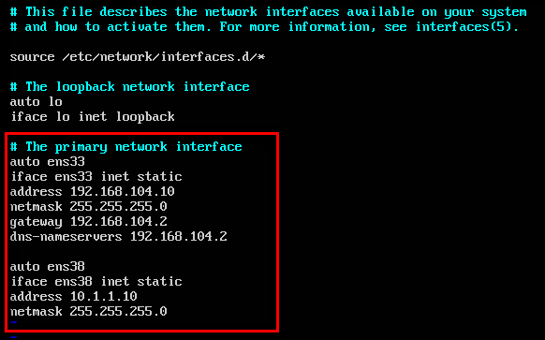
OpenStack单机版安装
执行vi /etc/network/interfaces 设置IP地址

Slide 37

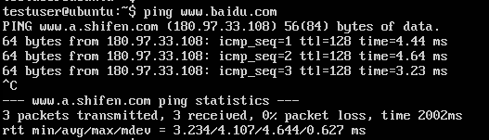
OpenStack单机版安装
执行reboot重启，重启完成后登录系统，执行ip r， 查看IP地址生效
ping www.baidu.com 查看网络连接是否成功

Slide 38
OpenStack单机版安装
Step4 ： 安装SecureCRT工具
SecureCRT是最常用的终端仿真程序，简单的说就是Windows下登录UNIX或Liunx服务器主机的软件
课程使用免安装版本

Slide 39
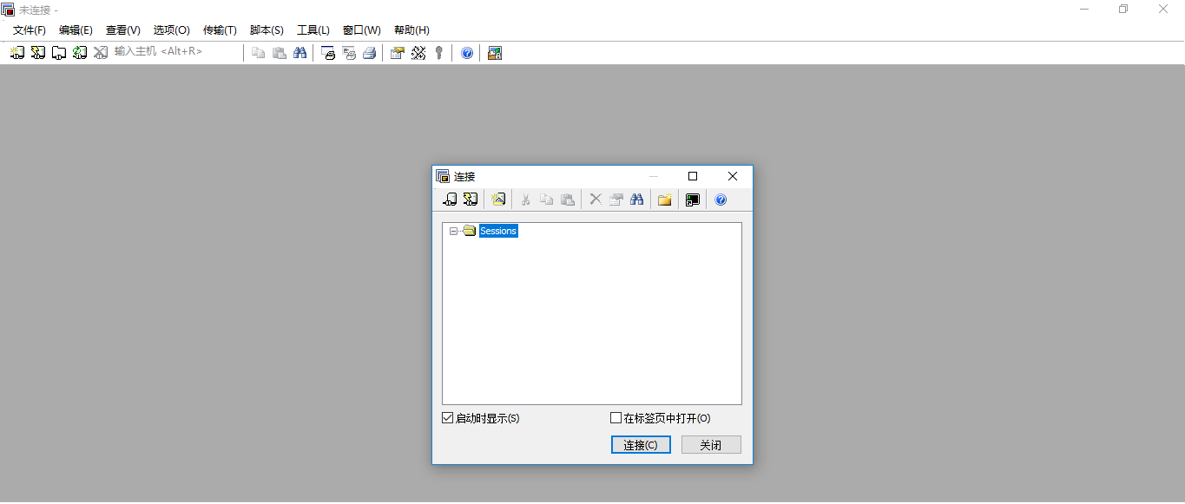
OpenStack单机版安装
运行SecureCRTPortable.exe，打开该软件

Slide 40
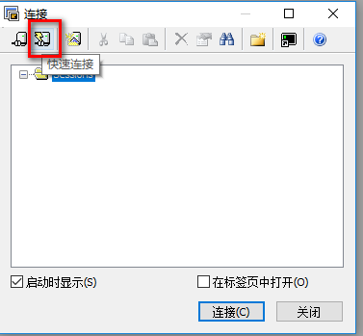
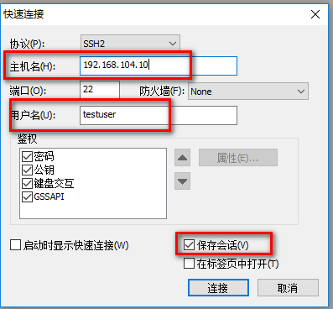
OpenStack单机版安装
在“连接”窗口，点击“快速连接”按钮，设置主机名为IP地址，用户名为登录账号，并勾中“保存会话”，点“连接”按钮

Slide 41
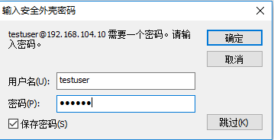
OpenStack单机版安装
输入testuser的密码 123456，勾中“保存密码”，点“确定”

Slide 42
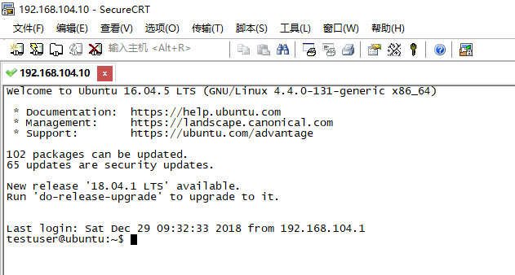
OpenStack单机版安装
连接成功

Slide 43
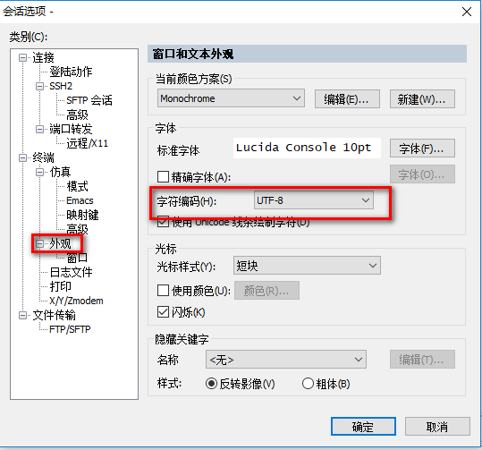
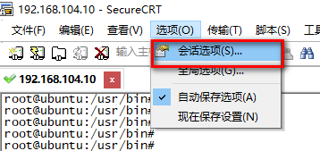
OpenStack单机版安装
选择”选项”->”会话选项”，
选择”外观”，将字符编码修改为UTF-8

Slide 44
OpenStack单机版安装
Step5 ： 将官方的安装源更换为国内安装源
DevStack安装过程中会从3个地方下载安装包：
Ubuntu的apt源
Python包的pip源
OpenStack自己的源
这些源基本上都是国外的源，安装下载网速慢，因此需要更换为国内的镜像源

Slide 45
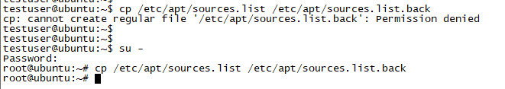
OpenStack单机版安装
切换到 root用户，然后备份/etc/apt/sources.list文件

Slide 46
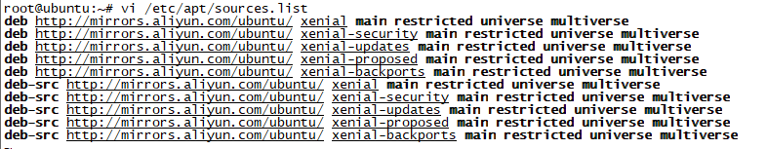
OpenStack单机版安装
执行vi /etc/apt/sources.list,修改/etc/apt/sources.list文件
修改方法：
光标移动到文件首位（如果不在，输入gg），输入dG，该文件内容将被清空，输入如下内容，保存

Slide 47
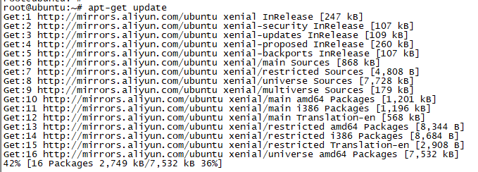

OpenStack单机版安装
Step6 ： 更新Ubuntu
执行apt-get update
Update 作用是从/etc/apt/
source.list中定义的源中去同步
包的索引文件，即运行这个命令
其实并没有更新软件，相当于
Windows系统的检查更新，获取
的是软件的状态

Slide 48
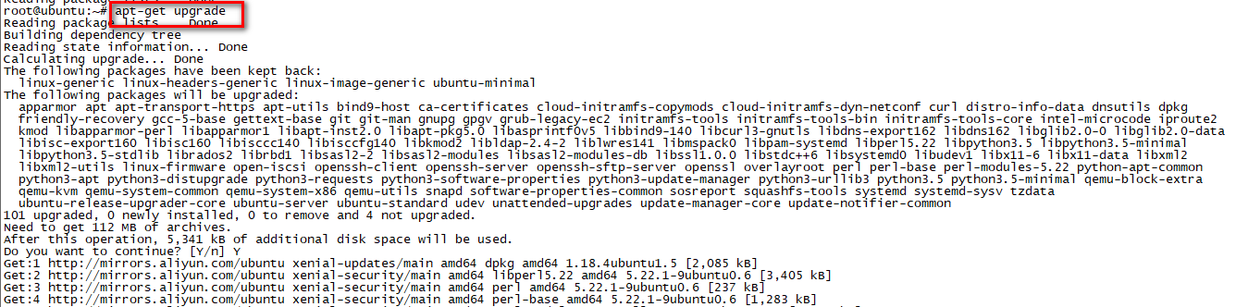
OpenStack单机版安装
执行apt-get upgrade
upgrade则是根据update命令同步好了的包的索引文件，去真正地更新软件

Slide 49
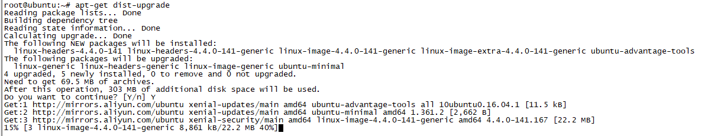
OpenStack单机版安装
执行apt-get dist-upgrade，完成后执行reboot重启
apt-get upgrade 和 apt-get dist-upgrade 本质上是没有什么不同的。只不过，dist-upgrade 会识别出当依赖关系改变的情形并作出处理，而upgrade对此情形不处理。
例如软件包 a 原先依赖 b c d，但是在源里面可能已经升级了，现在是 a 依赖 b c e。这种情况下，dist-upgrade 会删除 d 安装 e，并把 a 软件包升级，而 upgrade 会认为依赖关系改变而拒绝升级 a 软件包。

Slide 50
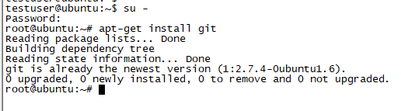
OpenStack单机版安装
Step7 ： 安装git工具包
执行apt-get install git

Slide 51

OpenStack单机版安装
Step8 ： 安装pip
输入pip，如果提示未安装，则执行apt-get install python-pip进行安装
安装完成执行pip –V(大写V)检查版本

Slide 52
OpenStack单机版安装
执行pip install –upgrade pip进行升级
python -m pip install --upgrade pip

Slide 53
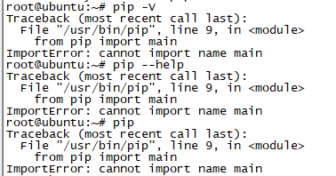
OpenStack单机版安装
FAQ：
问题：执行pip install –upgrade pip进行升级后，再执行pip命令报错
解决方法：
root@ubuntu:~# cd /usr/bin
root@ubuntu:/usr/bin# vi pip
将sys.exit(main())
更改为
sys.exit(__main__._main())

Slide 54
OpenStack单机版安装
FAQ：
问题：执行pip install –upgrade pip进行升级后，再执行pip命令报错
解决方法：
root@ubuntu:~# cd /usr/bin
root@ubuntu:/usr/bin# vi pip
将sys.exit(main())
更改为
sys.exit(__main__._main())

Slide 55
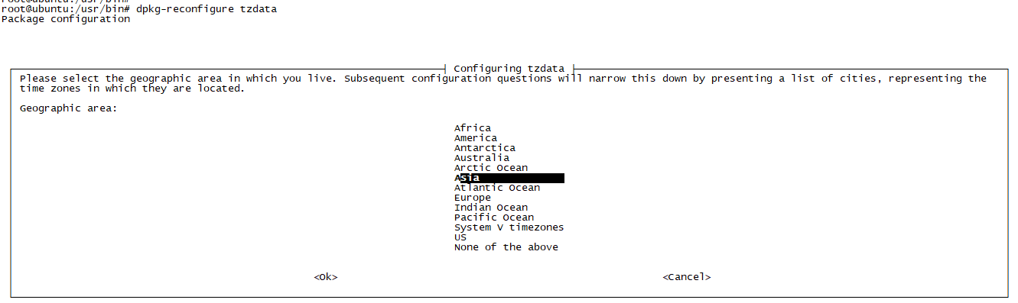
OpenStack单机版安装
Step9 ： 设置时间同步
时区在安装ubuntu时已设置，如果未设置，需要执行如下命令：
dpkg-reconfigure tzdata， 选择Asia

Slide 56
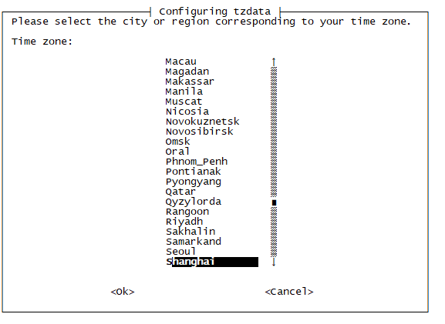
OpenStack单机版安装
选Shanghai，回车即可

Slide 57

OpenStack单机版安装
执行apt-get install ntpdate ,安装时间同步工具
执行ntpdate cn.pool.ntp.org进行时间同步，执行date检查同步后系统当前时间

Slide 58

OpenStack单机版安装
Step10 ： 下载DevStack
下载时可指定使用的版本，例如Pike版本
命令：
执行mkdir /opt/devstack 创建 /opt/devstack 目录
git clone https://git.openstack.org/openstack-dev/devstack /opt/devstack -b stable/pike

Slide 59

OpenStack单机版安装
Step11 ： 创建stack用户
DevStack不允许直接使用root用户来安装，因此需要创建一个用户来安装devstack, 以创建stack用户为例。
执行cd /opt/devstack/tools目录，执行create-stack-user.sh脚本，该脚本自动创建stack用户及同名用户组

Slide 60

OpenStack单机版安装
为方便起见，将/opt/devstack目录 放到 /opt/stack 下
执行命令 mv /opt/devstack /opt/stack

Slide 61

OpenStack单机版安装
设置/opt/stack/devstack 用户和用户组为stack, 并赋予stack为系统权限
chown -R stack:stack /opt/stack/devstack
echo "stack ALL=(ALL) NOPASSWD:ALL" >> /etc/sudoers
chgrp -R stack /opt/stack/devstack
（切换到stack的用户里面）

Slide 62

OpenStack单机版安装
Step12 ： 设置pip源
为root用户，将pip源更改为国内的豆瓣网

Slide 63

OpenStack单机版安装
为stack用户，将pip源更改为国内的豆瓣网
利用su – stack 命令将用户切换为stack用户

Slide 64


OpenStack单机版安装
Step13 ： 修改主机名
可将主机名修改为openstackall
修改/etc/hostname 文件和 /etc/hosts文件
注意，需要将127.0.1.1 行注释掉

Slide 65

OpenStack单机版安装
Step14 ： 编辑/opt/stack/devstack/local.conf文件
运行devstack安装脚本时，会自动从local.conf文件中读取设置
切换到 stack用户后编辑该文件
注意：直接从登陆用户testuser
切换到stack用户需要输入密码，而
前面没有设置过这个用户的密码，
可以先切换到root用户，再从root切
换到stack

Slide 66

OpenStack单机版安装
编辑local.conf文件

Slide 67
OpenStack单机版安装
Step15 ： 手工下载部分安装包及组件（此步可省略）
因为网络问题，在devstack安装过程中很多时候会
遇到某些安装包或组件下载超时问题，这将导致整个安
装过程失败，因此可以提前手工将一些安装包或组件下
载下来，加快安装过程

Slide 68
OpenStack单机版安装
进入/opt/stack/devstack/files目录，分别执行
wget -c https://github.com/coreos/etcd/releases/download/v3.1.10/etcd-v3.1.10-linux-amd64.tar.gz
wget -c https://github.com/coreos/etcd/releases/download/v3.1.7/etcd-v3.1.7-linux-amd64.tar.gz
注意： **一次下载不成功请多执行上面命令几次直到finish

Slide 69

OpenStack单机版安装
进入/opt/stack目录，手工下载openstack各组件
以glance组件为例：
执行命令：
git clone https://github.com/openstack/glance.git /opt/stack/glance --branch stable/pike
其他组件方法相同，组件有nova,keystone,neutron,horizon,cinder…

Slide 70
OpenStack单机版安装
在stack用户情况下，进入/opt/stack/devstack目录
执行命令：
./stack.sh
开始devstack脚本执行，openstack安装过程
注意：
整个安装过程持续时间较长，如果遇到其他报错，主要是检查local.conf，然后执行./unstack.sh和./clean.sh清理上次错误配置，然后再执行./stack.sh，等待完成。
如果遇到超时(timeout)错误，直接再次执行./stack.sh

Slide 71

OpenStack单机版安装
FAQ:
问题1：执行./stack.sh时报enable-service: command not found

Slide 72
OpenStack单机版安装
FAQ:
问题1：解决方法：
检查/opt/stack/devstack/local.conf文件，发现存在
enable-service placement-api
enable-service placement-client
修改为
enable_service placement-api
enable_service placement-client
即可

Slide 73

OpenStack单机版安装
安装完成

Slide 74

OpenStack单机版安装
环境验证：
登录openstack， 输入http://192.168.104.10/dashboard，正常出现openstack
登录界面
用户名输入admin
密码输入admin
回车登录
强烈建议使用Google Chrome浏览器

Slide 75

OpenStack单机版安装
计算服务状态检查：

Slide 76

OpenStack单机版安装
块存储服务状态检查：

Slide 77

OpenStack单机版安装
网络服务状态检查：

Slide 78
OpenStack单机版安装
ifconfig检查：
testuser@openstackall:/etc/neutron/plugins/ml2$ ifconfig
br-ex Link encap:Ethernet HWaddr 3e:7c:54:2f:a7:c7
inet6 addr: fe80::3c7c:54ff:fe2f:a7c7/64 Scope:Link
UP BROADCAST RUNNING MULTICAST MTU:1500 Metric:1
RX packets:36 errors:0 dropped:0 overruns:0 frame:0
TX packets:19 errors:0 dropped:0 overruns:0 carrier:0
collisions:0 txqueuelen:1000
RX bytes:2148 (2.1 KB) TX bytes:1906 (1.9 KB)
……

Slide 79

OpenStack单机版安装
FAQ：
问题1：实际使用过程中，发现系统重启后，linux bridge agent服务处于DOWN状态

Slide 80

OpenStack单机版安装
问题1排查思路：
手工执行sudo systemctl restart devstack@q-agt.service命令，检查状态及错误提示：
关键信息为：
Bridge br-ex for physical network public does not exist. Agent terminated!
说明未找到br-ex ，再次执行ifconfig，此时发现没有br-ex
br-ex: 该网桥的作用是连接各个租户的路由器，从而使租户内部可以访问外部网络

Slide 81
OpenStack单机版安装
问题1解决方法一：
执行vi /etc/neutron/plugins/ml2/ml2_conf.ini
将 [linux_bridge]下面的
bridge_mappings = public:br-ex，变成
#bridge_mappings = public:br-ex
执行sudo systemctl restart devstack@q-agt.service命令，服务恢复正常

Slide 82

OpenStack单机版安装
问题1解决方法二：
手工修改网卡配置文件/etc/network/interfaces，新增br-ex网桥，完成后执行reboot

Slide 83

OpenStack单机版安装
虚机部署实验
Step1： 创建网络
admin租户下，选择”管理员”->“网络”->“网络”，点“创建网络”

Slide 84

OpenStack单机版安装
admin租户下，选择”管理员”->“网络”->“网络”，点“创建网络”
设置网络名称
项目= admin
供应商网络类型=Local
勾中“创建子网”
LinuxBridge支持type为
local,flat,vlan,vxlan

Slide 85


OpenStack单机版安装
设置子网及激活DHCP，点“已创建”

Slide 86

OpenStack单机版安装
新创建的网络

Slide 87

OpenStack单机版安装
创建虚机：
切换到admin用户，选择“项目”->“计算”->“实例”，点“创建实例”按钮

Slide 88

OpenStack单机版安装
设置虚机名称

Slide 89

OpenStack单机版安装
选择源=镜像，
“创建新卷”=不，
按↑箭头选中
所需镜像

Slide 90

OpenStack单机版安装
选择虚机规格
= m1.tiny

Slide 91

OpenStack单机版安装
选择网络
=新创建的网络
testnet
点“创建实例”

Slide 92


OpenStack单机版安装
虚机开始创建
虚机创建成功，状态为“运行”

Slide 93

OpenStack单机版安装
虚机运行状态检查
点击虚机名称“vm1”

Slide 94

OpenStack单机版安装
在“概述”中可见该虚机的详细信息

Slide 95

OpenStack单机版安装
选择“控制台”标签页，查看虚机操作系统运行情况

Slide 96
OpenStack单机版安装
FAQ
问题1: 虚机操作系统无法启动
解决方法： 手工修改镜像属性，增加元数据
操作方法：
选择“项目”->“计算”->“镜像”，选择待创建虚机的镜像，点“启动”后面的下拉按钮，选择“更新元数据”

Slide 97

OpenStack单机版安装

Slide 98

OpenStack单机版安装
在可用的元数据中输入“hw_disk_bus”，点+后，设置该项=ide;
同样方法设置“hw_vif_model”= e1000，点“保存”按钮

Slide 99

OpenStack单机版安装
将虚机vm1删除后，重新创建，点击“点击此处只显示控制台”

Slide 100

OpenStack单机版安装
输入用户cirros及密码gocubsgo， 系统登录成功

